Slide 1
VPH Quick Look
변서연
20180702

Slide 2
Contents
현재 구성
00 Finding m0 center
01 Finding m1 tail center
02 Fitting along dispersion line
02-01 Fitting results plot
03 Getting spectrum (ADU – pix)
Discussion

Slide 3
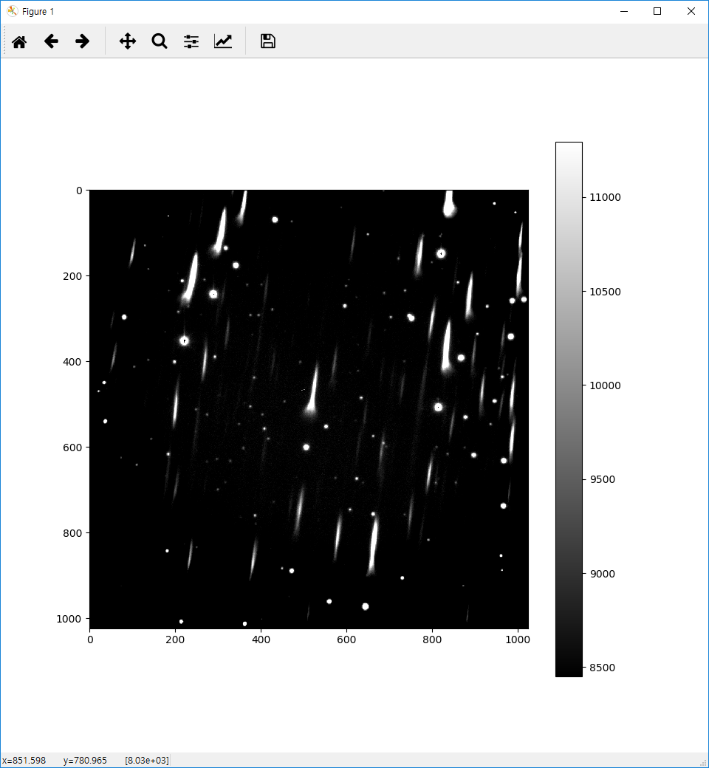
00 Finding m0 center
실행된 코드가 저장되어 있는 폴더에 들어있는 fits파일을 읽어 옴.
‘코드폴더\results\fits파일이름’ 폴더 생성, 이 폴더에 결과가 저장됨.
사용자가 화면에서 m0 중심을 클릭.
클릭한 좌표 주변으로 20*20의 subarray를 얻음.
2D Gaussian 피팅.
피팅으로 얻은 중심 텍스트 파일로 저장.

Slide 4

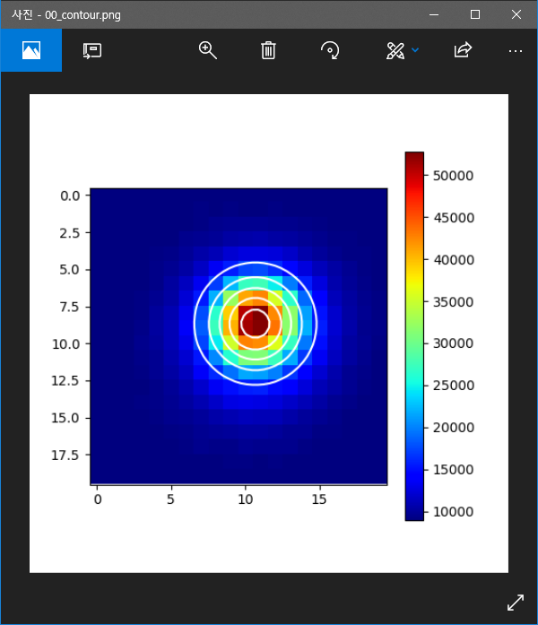
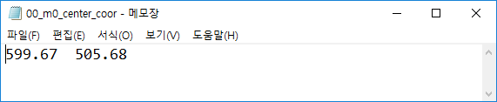
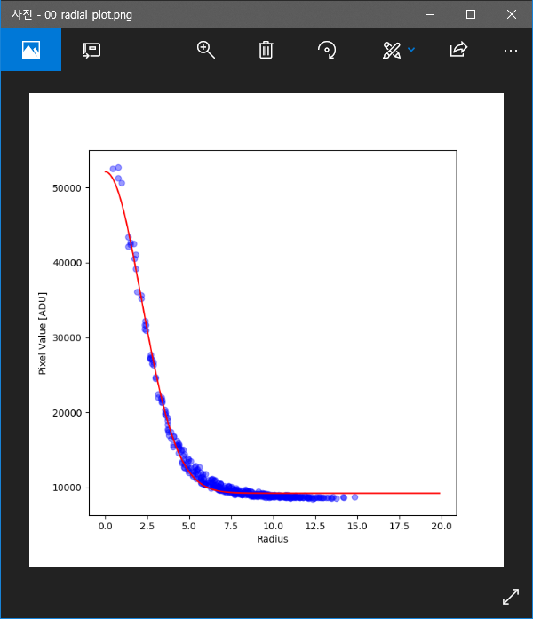
00 Finding m0 center
->생성되는 파일

Slide 5
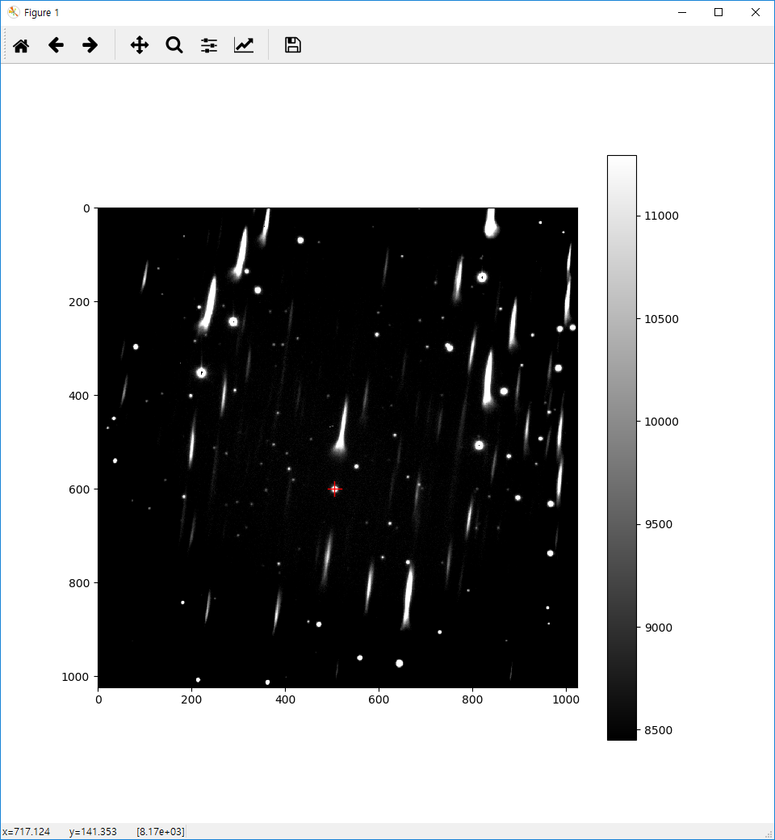
01 Finding m1 tail center
실행된 코드가 저장되어 있는 폴더에 들어있는 fits파일을 읽음.
저장된 텍스트파일로부터 읽어온 m0 중심 좌표가 표시된 이미지를 띄움.
사용자가 화면에서 m1 중심과 끝부분을 클릭.
Point 2
클릭 포인트 예시
Point 1

Slide 6
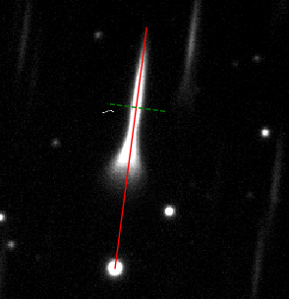
01 Finding m1 tail center
.
.
.
m0 중심과 point 1을 잇는 직선(ㅡ)에 수직하게 point 1에서의 단면(---)을 얻음.
1D Gaussian 피팅.
피팅으로 얻은 중심 좌표와 m0 중심 좌표를 이용하여 dispersion line의 기울기를 얻음.
Point 2 를 이용하여 dispersion line의 끝점을 얻음.
끝점 좌표를 텍스트파일에 저장.
Point 2
Point 1

Slide 7

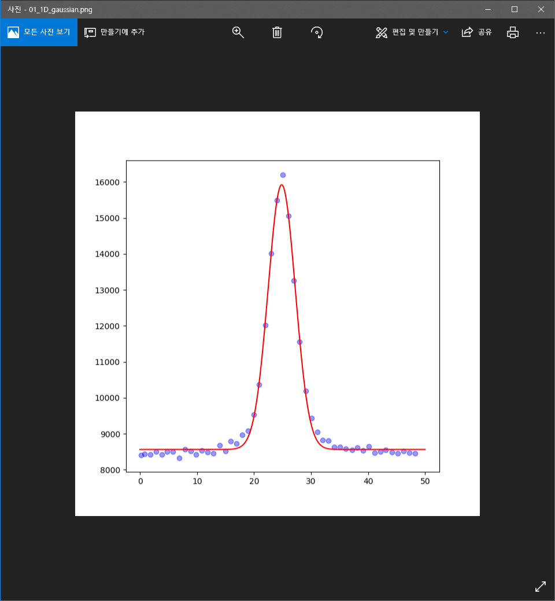
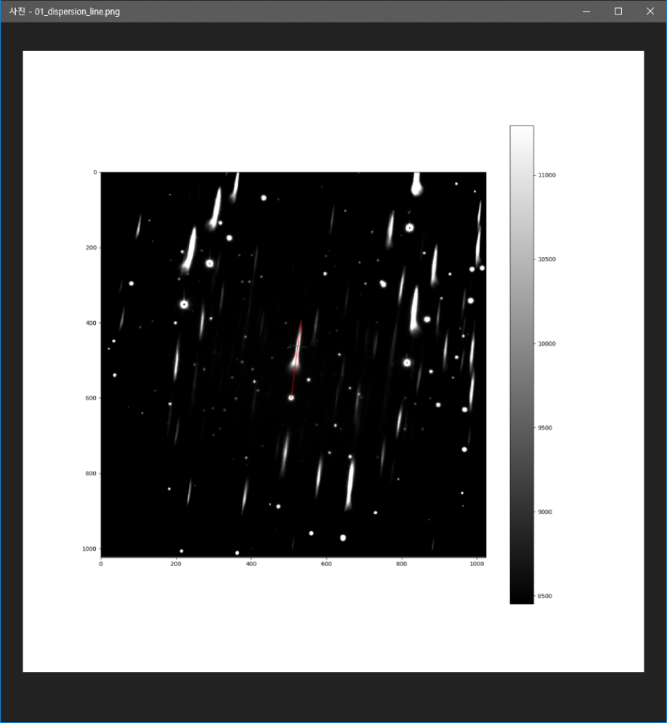

01 Finding m1 tail center
->생성되는 파일

Slide 8
02 Fitting along dispersion line
실행된 코드가 저장되어 있는 폴더에 들어있는 fits파일을 읽음.
저장된 텍스트파일로부터 m0 중심 좌표와 m1꼬리 중심 좌표를 읽음.
m.0 중심에서 m1 꼬리 중심까지 1 pixel 간격으로 이동하며 아래 내용 수행.
.Line profile을 얻어 1D Gaussian 피팅 후 02_1D_Gaussian 폴더에 그래프 저장.
피팅 결과에 따라 코드 부여.
chi –sqr 값 계산.
피팅 결과와 코드를 텍스트파일에 저장.
그 외 잘못된 피팅은 위치를 사용자에게 입력 받아 텍스트 파일에 저장.
각 위치에서 수행
01-fitting fail
02- Amplitude/background<0.1
04-center가 사용한 데이터 범위 밖으로 넘어감
08-3*stddev가 사용된 데이터 범위 밖으로 넘어감
*2가지 이상 해당되는 경우 합으로 코드를 표시
Line profile 얻는 위치 예시

Slide 9
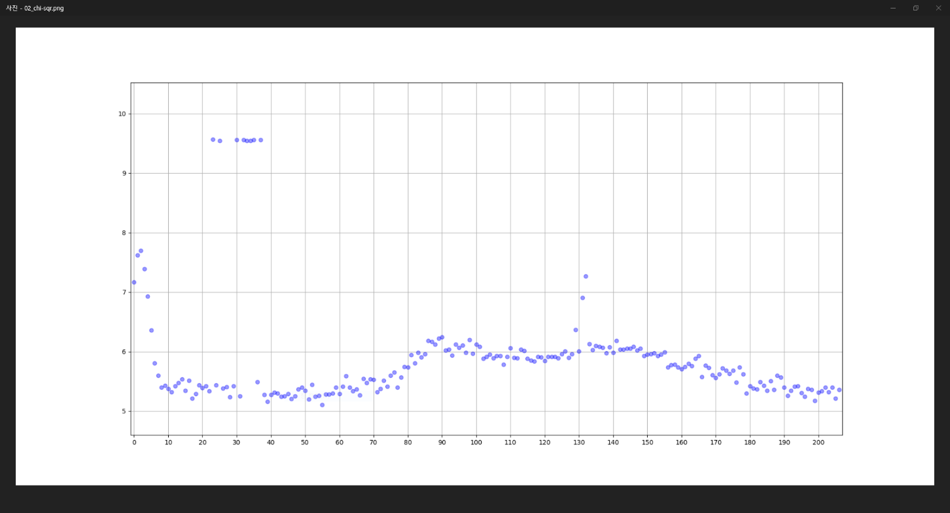

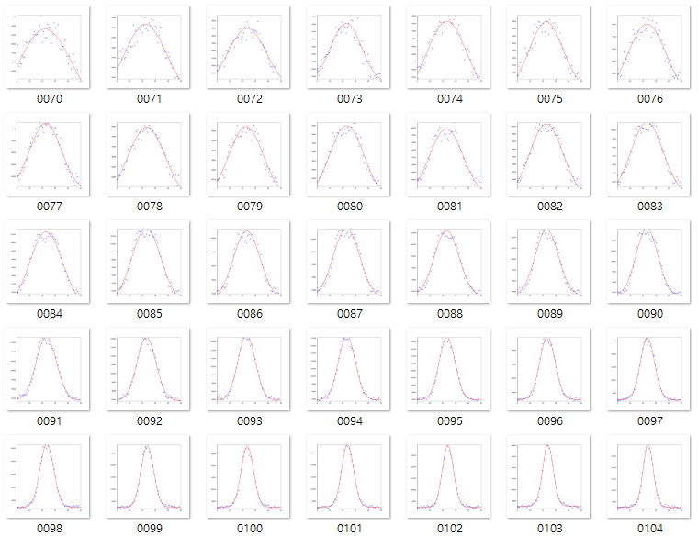
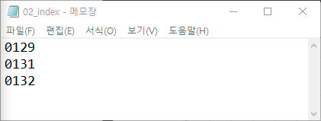
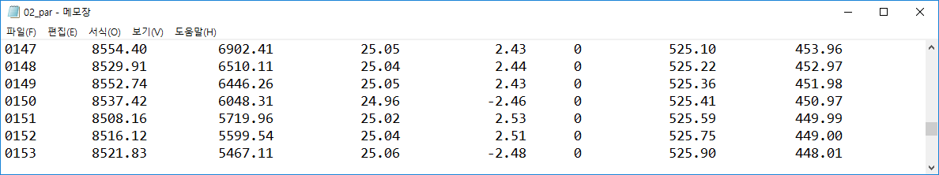


02 Fitting along dispersion line
생성되는 파일
$$⋮$$
$$⋮$$
#거리 #background #amplitude #center #stddev #code #center x #center y

Slide 10
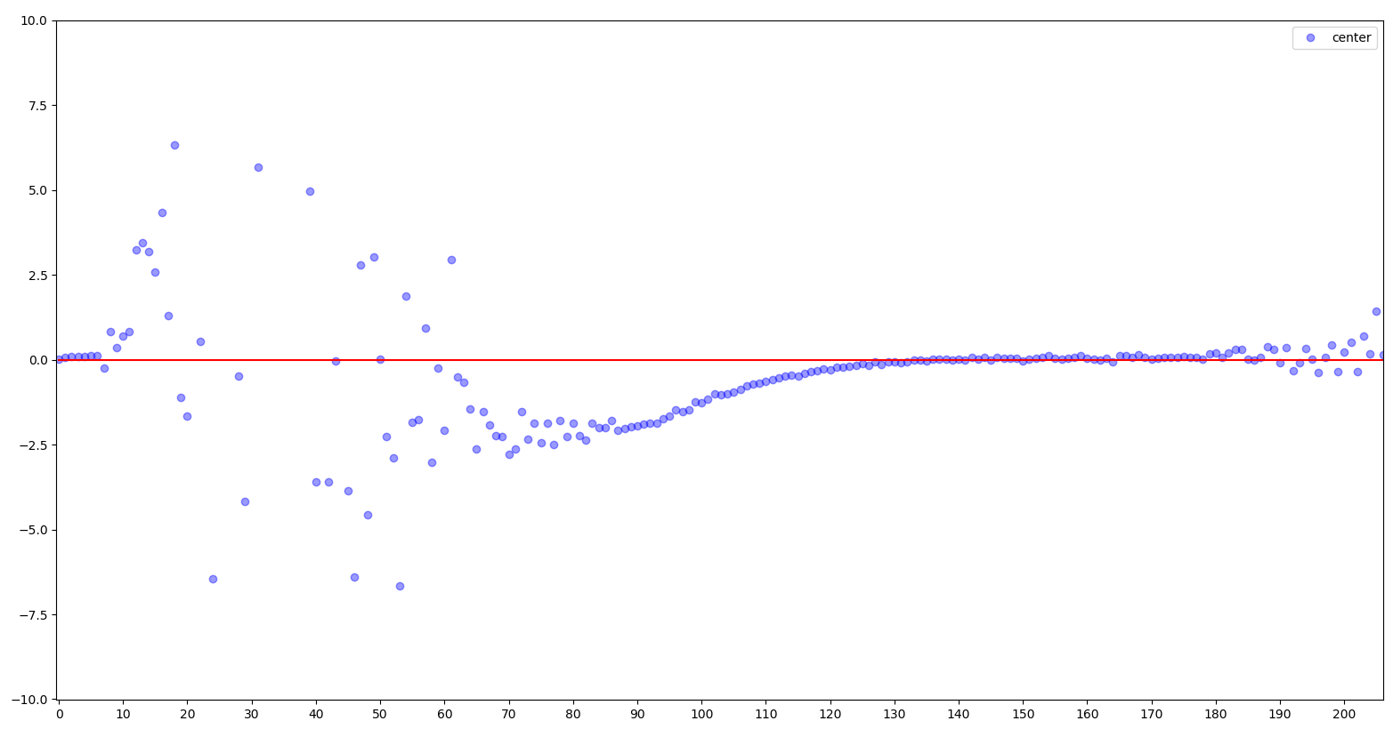
02-01 Fitting results plot
Fitting된 중심이 dispersion line에서 벗어난 정도 (pixel)
m0 중심으로부터 거리(pixel)

Slide 11
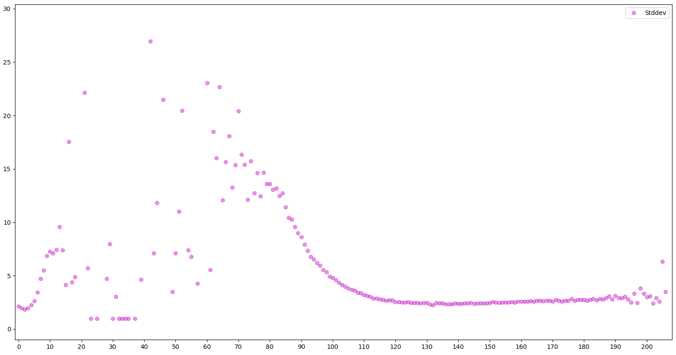
02-01 Fitting results plot
Stddev(pixel)
m0 중심으로부터 거리(pixel)

Slide 12
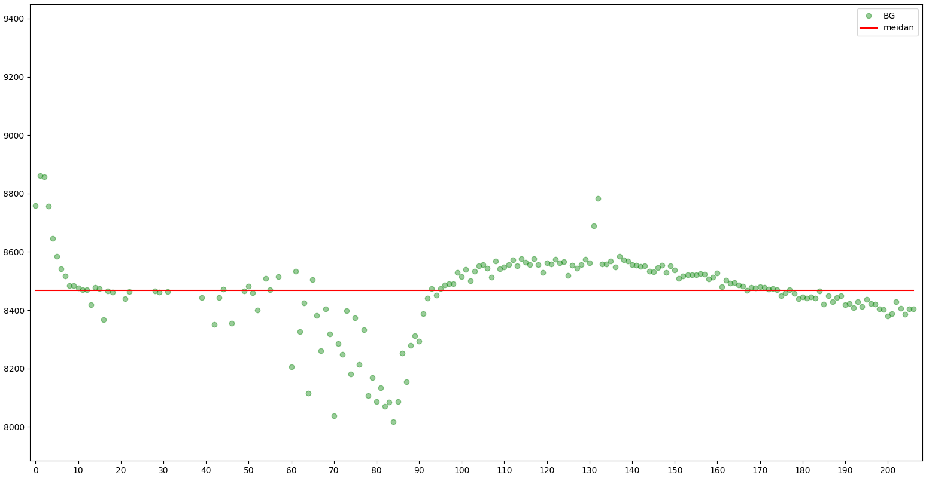
02-01 Fitting results plot
Background(ADU)
m0 중심으로부터 거리(pixel)

Slide 13
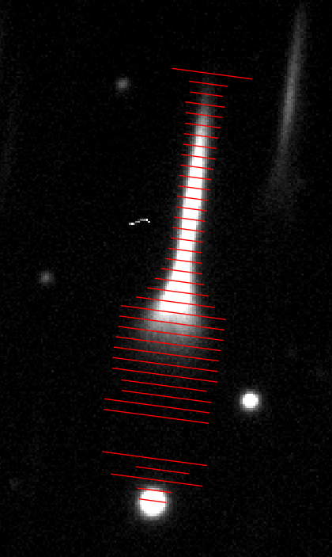
03 Getting spectrum (ADU – pix)
실행된 코드가 저장되어 있는 폴더에 들어있는 fits파일을 읽음.
저장된 텍스트파일로부터 m0 중심 좌표와 m1꼬리 중심 좌표를 읽음.
저장된 텍스트파일로부터 거리에 대한 피팅 결과를 읽음.
m.0 중심에서 m1 꼬리 중심까지 1pixel 간격으로 이동하며 아래 내용 수행.
중심좌표에서 3 stddev 안에 있는 pixel 값(AUD)을 총 합. ※ 3 stddev가 fitting에 사용했던 데이터 범위를 넘어가는 경우는 범위 안의 값만 사용.
(Fitting된 background값들의 median )* (합산에 사용된 pixel수) 를 빼 줌.
거리(pixel)와 pixel 값 총 합을 텍스트파일에 저장
Fitting 코드에 따라 data point에 표시가 된 spectrum (ADU - pixel)을 plot.
각 위치에서 수행
ㅡ 각 위치에서 합산에 사용된 pixel 표시 (편의상 5pix 간격으로 나타냄)

Slide 14

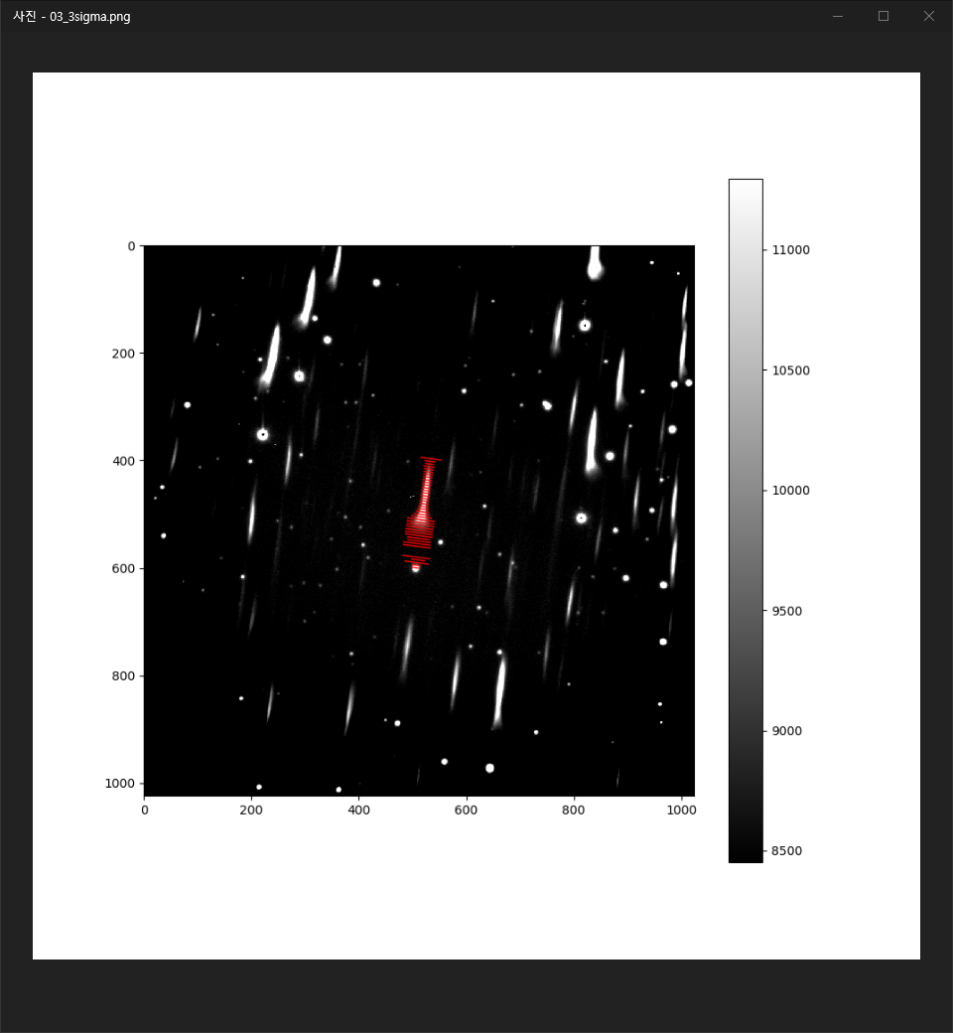
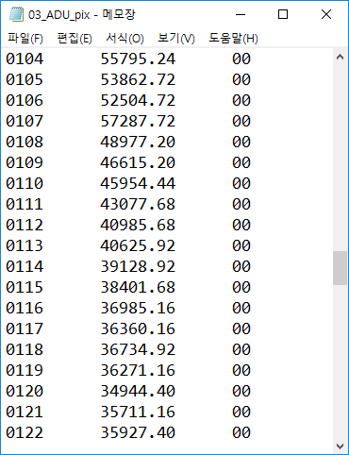
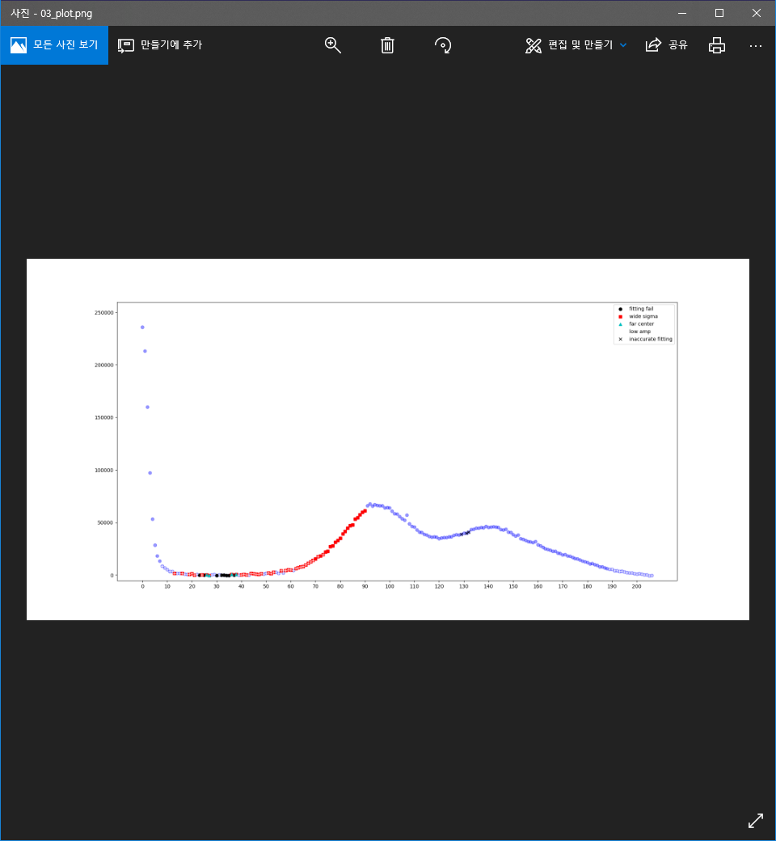
03 Getting spectrum (ADU – pix)
->생성되는 파일
#거리 #ADU총합 #코드

Slide 15
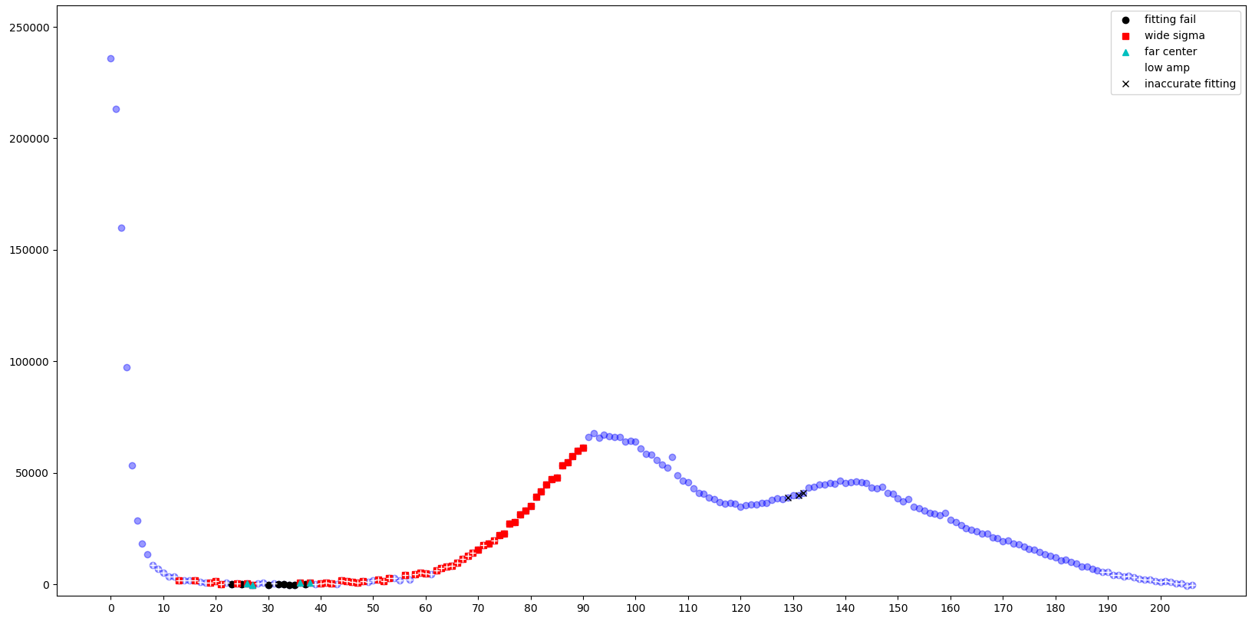
03 Getting spectrum (ADU – pix)
Total ADU in 3 stddev (ADU)
m0 중심으로부터 거리(pixel)

Slide 16
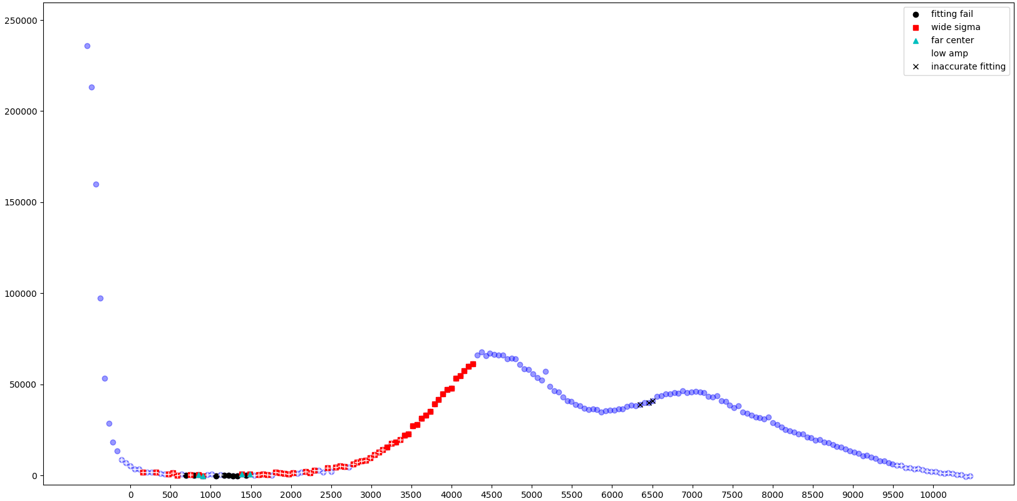
03 Getting spectrum (ADU – pix)
Total ADU in 3 stddev (ADU)
Wavelength (Å )
Å = 53.36 x pixel - 536.93 사용

Slide 17
Discussion
짧은 파장에서는 Dispersion line이 직선이 아님. 위치가 2pix 정도까지 차이 남.
Fitting된 중심이 dispersion line에서
벗어난 정도 (pixel)
m0 중심으로부터 거리(pixel)

Slide 18
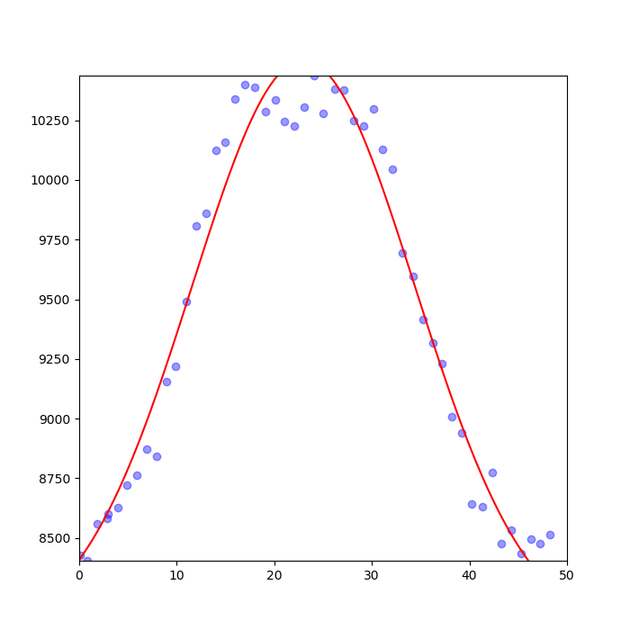
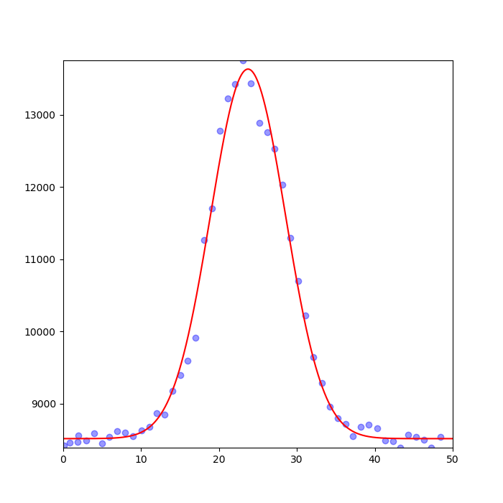
Discussion
.
짧은 파장에서 stddev 값이 커져서 정확한 피팅을 위해서는 data를 얻는 폭을 넓힐 필요가 있음.
At 85 pixel
At 100 pixel
Stddev=11.44
Stddev=4.80
Ex) 85pix에서는 background 값들이 포함되지 않아 fitting 정확도가 떨어짐

Slide 19
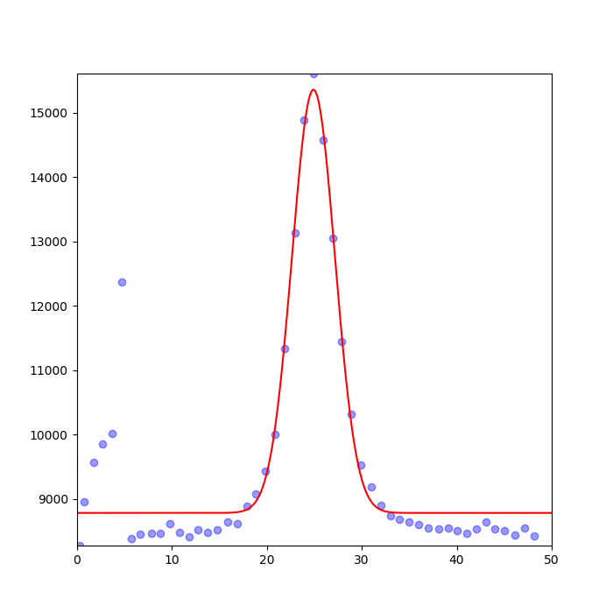
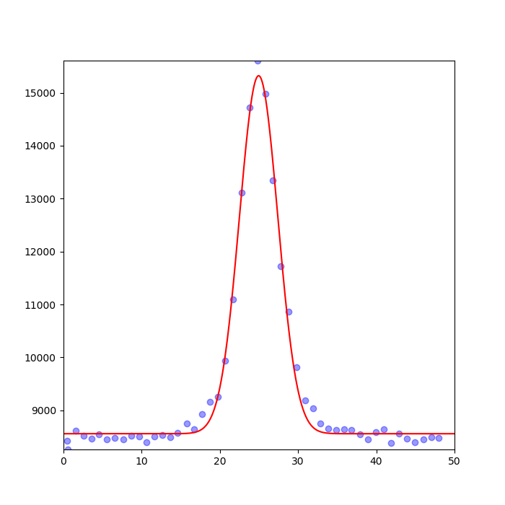
Discussion
.
.
다른 source등의 영향
At 132 pixel
At 133 pixel

